Slide 1
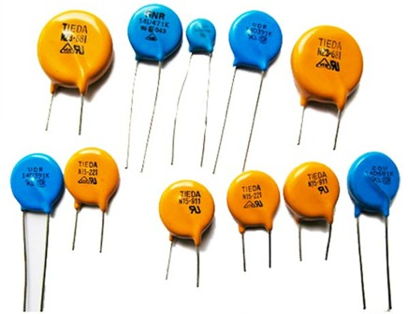
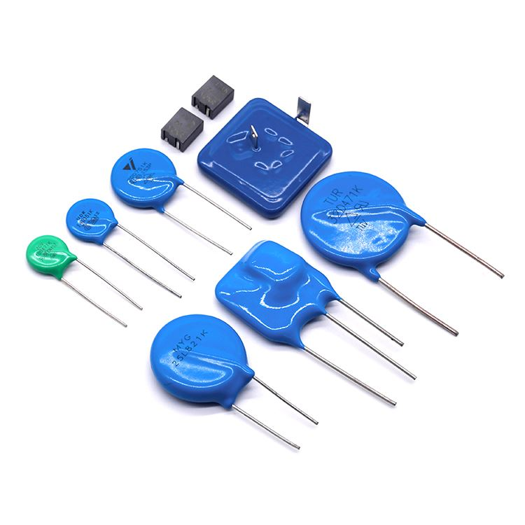
Varistorlarning umumiy ko’rinishi
Varistorning harakati
Varistorning asosiy vazifasi kontaktlarning zanglashiga olib boradigan vaqtinchalik kuchlanishdan himoya qilishdir. Yuqorida aytib o'tilganidek, uning ishlash printsipi tufayli, navga sezgir rezistor bir kalitga tengdir. Faqat kuchlanish pol qiymatdan yuqori bo'lganda, qarshilik cheksizdir va kalit yopiladi, shunda u orqali oqadigan oqim boshqa zanjirlarga ko'p o'zgarmasdan tez ko'tariladi va shu bilan keyingi sezgir kontaktlarning zanglashiga olib keladi. Varistorning bunday himoyasi qayta-qayta ishlatilishi yoki hozirgi sigortaga o'xshash bir martalik himoya qurilmasiga aylantirilishi mumkin.

Slide 2
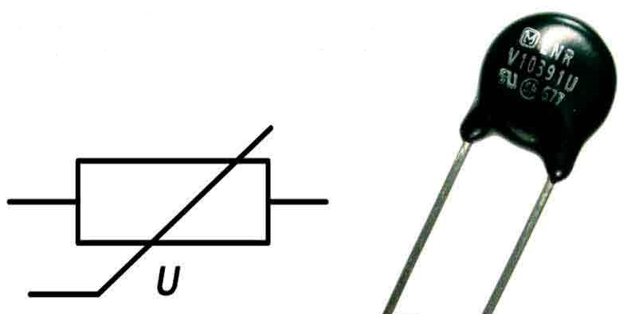
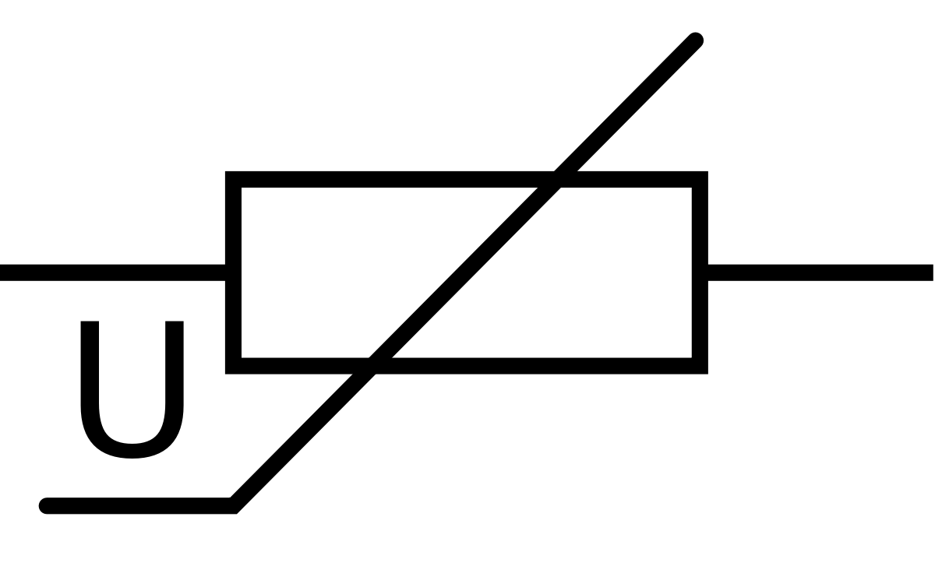
Varistorning elektr prinsipial sxemadagi belgisi
Varistorning himoya funktsiyasi keng qo'llanilgan. Masalan, uy rangidagi televizorlarning quvvat davri ortiqcha kuchlanishdan himoya funktsiyasini bajarish uchun USES varistoriga ega. Voltaj chegaradan oshib ketganda, varistor uning siqilish xususiyatlarini aks ettiradi va haddan tashqari yuqori kuchlanishni tortib oladi, shunda oxirgi kontakt xavfsiz kuchlanish oralig'ida ishlashi mumkin.

Slide 3
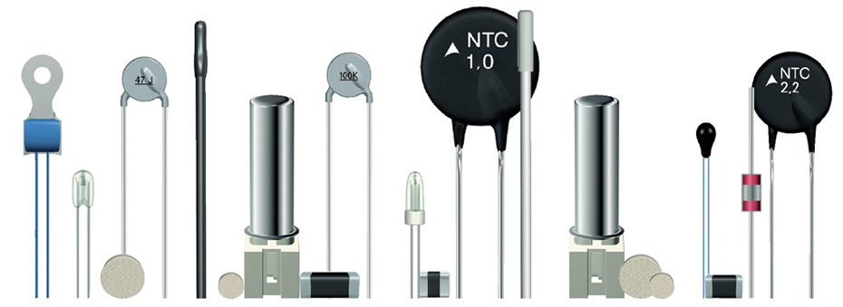
Varistorlarning umumiy ko’rinishi

Slide 4
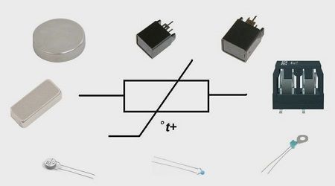
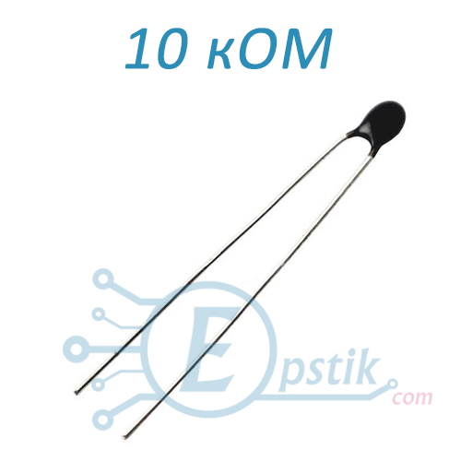
Varistorlar asosan kontaktlarning zanglashiga olib keladigan kuchlanishdan himoyalanish uchun ishlatiladi, ammo ular yarimo'tkazgich voltaj regulyatorining kuchlanish-oqim xususiyatlariga o'xshash bo'lgani uchun ular turli xil elektron elementlarning funktsiyalariga ega. Masalan: Varistor - bu dc yuqori voltli kichik oqim regulyatori elementi, barqaror voltaj bir necha ming voltgacha bo'lishi mumkin, silikon regulyator trubasiga etib borolmaydi; Varistor kuchlanish o'zgarishini aniqlash elementi sifatida ishlatilishi mumkin. U dc translational potentsial elementi sifatida ishlatilishi mumkin. Floresan boshlang'ich elementi sifatida foydalanish mumkin; Uni tenglashtiruvchi element sifatida foydalanish mumkin va hokazo

Slide 5
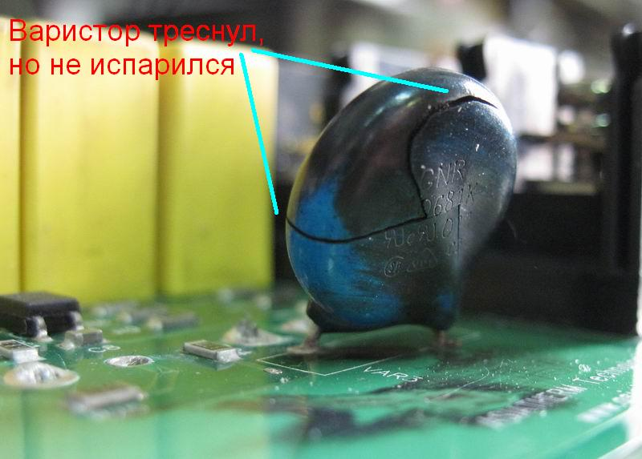
Varistorning ishga yaroqsiz holati

Slide 6
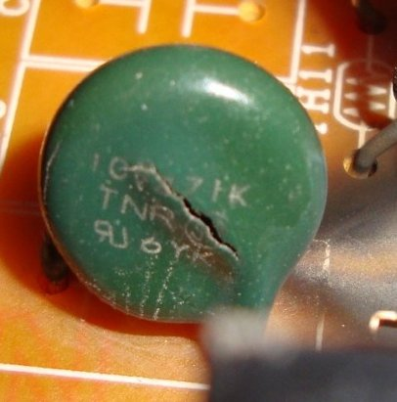
Varistorning ishga yaroqsiz holati

Slide 7
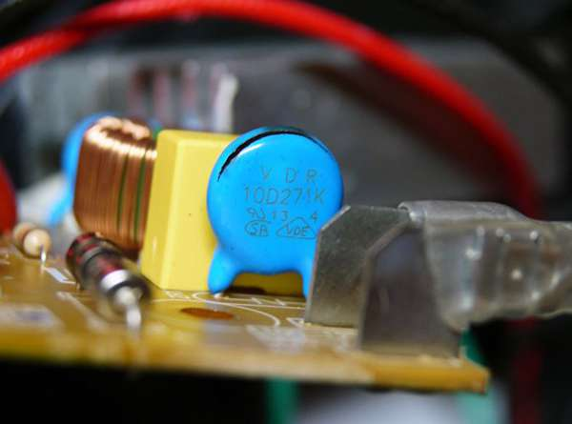
Varistorning ishga yaroqsiz holati

Slide 8
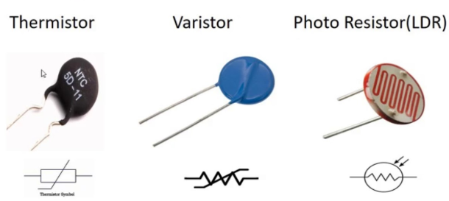

Slide 9
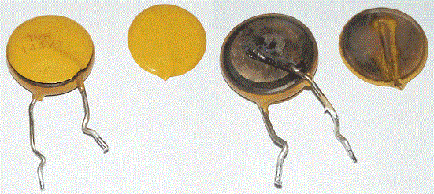
Varistorning ishga yaroqsiz holati

